Slide 1
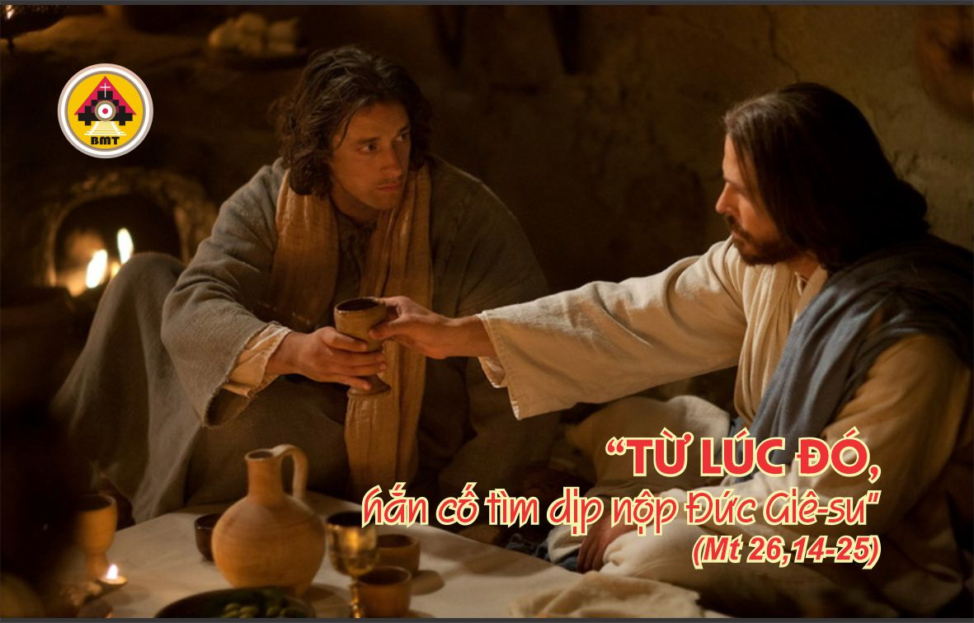

THỨ TƯ TUẦN THÁNH

Slide 2

Khi nghe tên Giê-su, mọi loài trên trời dưới đất và trong hoả ngục phải quì gối xuống: Vì Chúa đã tự hạ mình vâng lời cho đến chết, và chết trên thập giá, vì thế Đức Giê-su Ki-tô là Chúa, để Thiên Chúa Cha được vinh quang.
Ca nhập lễ

Slide 3

Bài Ðọc I: Is 50, 4-9a
Trích sách Tiên tri I-sai-a.
“Tôi đã không che mặt tránh những người chửi mắng, nhưng tôi biết tôi sẽ không phải thẹn thùng”.

Slide 4
Tv 68, 8-10. 21bcd-22. 31 và 33-34
Ðáp: Lạy Chúa, xin nhậm lời con theo lượng cả đức từ bi, đây là lúc biểu lộ tình thương
ĐAP CA :

Slide 5
Kính lạy Vua chúng con, chỉ có Ngài là Ðấng thương hại đến những lỗi lầm của chúng con.
Câu Xướng Trước Phúc Âm:

Slide 6
Phúc Âm: Mt 26, 14-25

Slide 7


Slide 8
Con Người đến không phải để được người ta phục vụ, nhưng để phục vụ và phó mạng sống làm giá cứu chuộc cho nhiều người.
Ca Hiệp Lễ

Slide 9
Ca Kết Lễ

Slide 10
THỨ TƯ TUẦN THÁNH

